Slide 1
Habilitación Tecnológica de Docentes
Dr. Alberto Ramírez Martinell
albramirez@uv.mx | @armartinell
Universidad Veracruzana, México

Slide 2
// Agenda
Saber Computación
Definición del Curriculum
Multimodalidad
Opciones educativas
MOOC
Presentación
Desarrollo
Cierre
Referencias

Slide 3
// Ejercicio 1
¿Cuándo se puede decir que un profesor está habilitado tecnológicamente?

Slide 4
// Saber Computación: Más allá del software de oficina
Uso de Sistema Operativo Windows y manejo de software de oficina
Funciones básicas de operación en Internet
Redes sociales, mensajeros instantáneos
aplicaciones móviles y dispositivos portátiles
//www
f
p
t
-
o

Slide 5
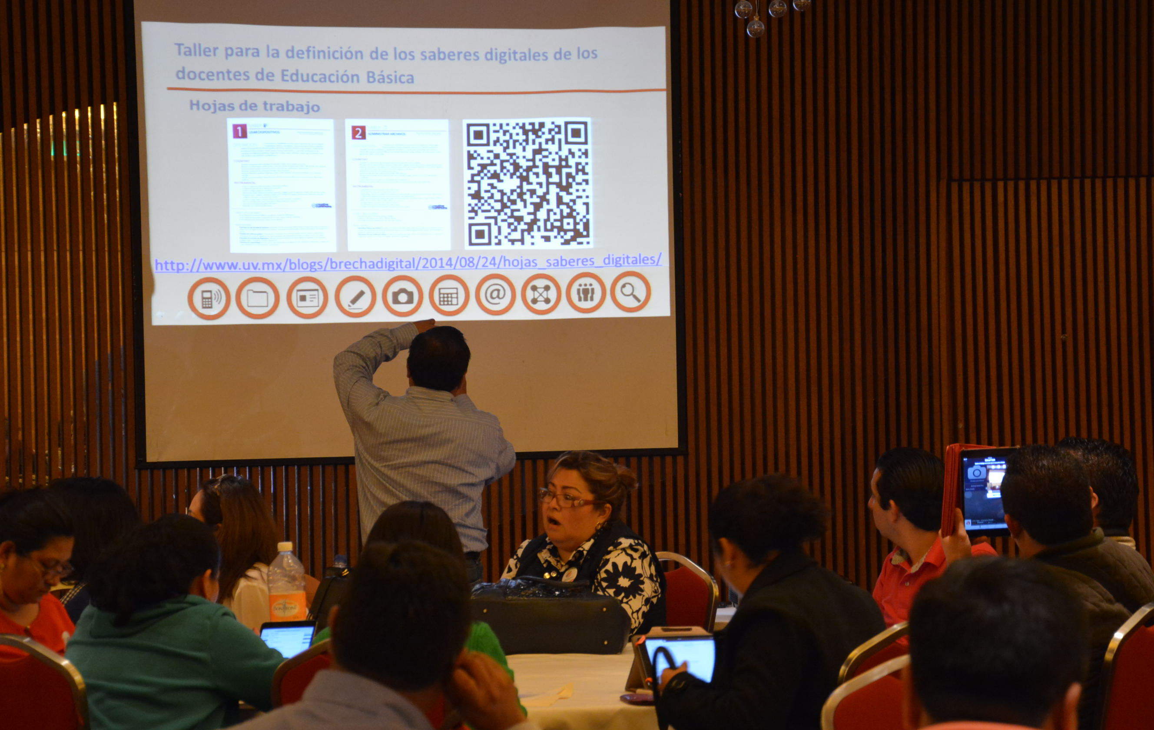
// Definción del Curriculum : Taller
En 2016 condujimos el taller para la definición de saberes digitales de docentes de educación básica ( 3 años de preescolar, 6 de primaria y 3 de secundaria) con 200 profesores del Estado de Veracruz y publicamos los resultados en un libro
https://www.uv.mx/personal/albramirez/files/2015/06/Saberes-Digitales-SEV-libro-final.pdf

Slide 6
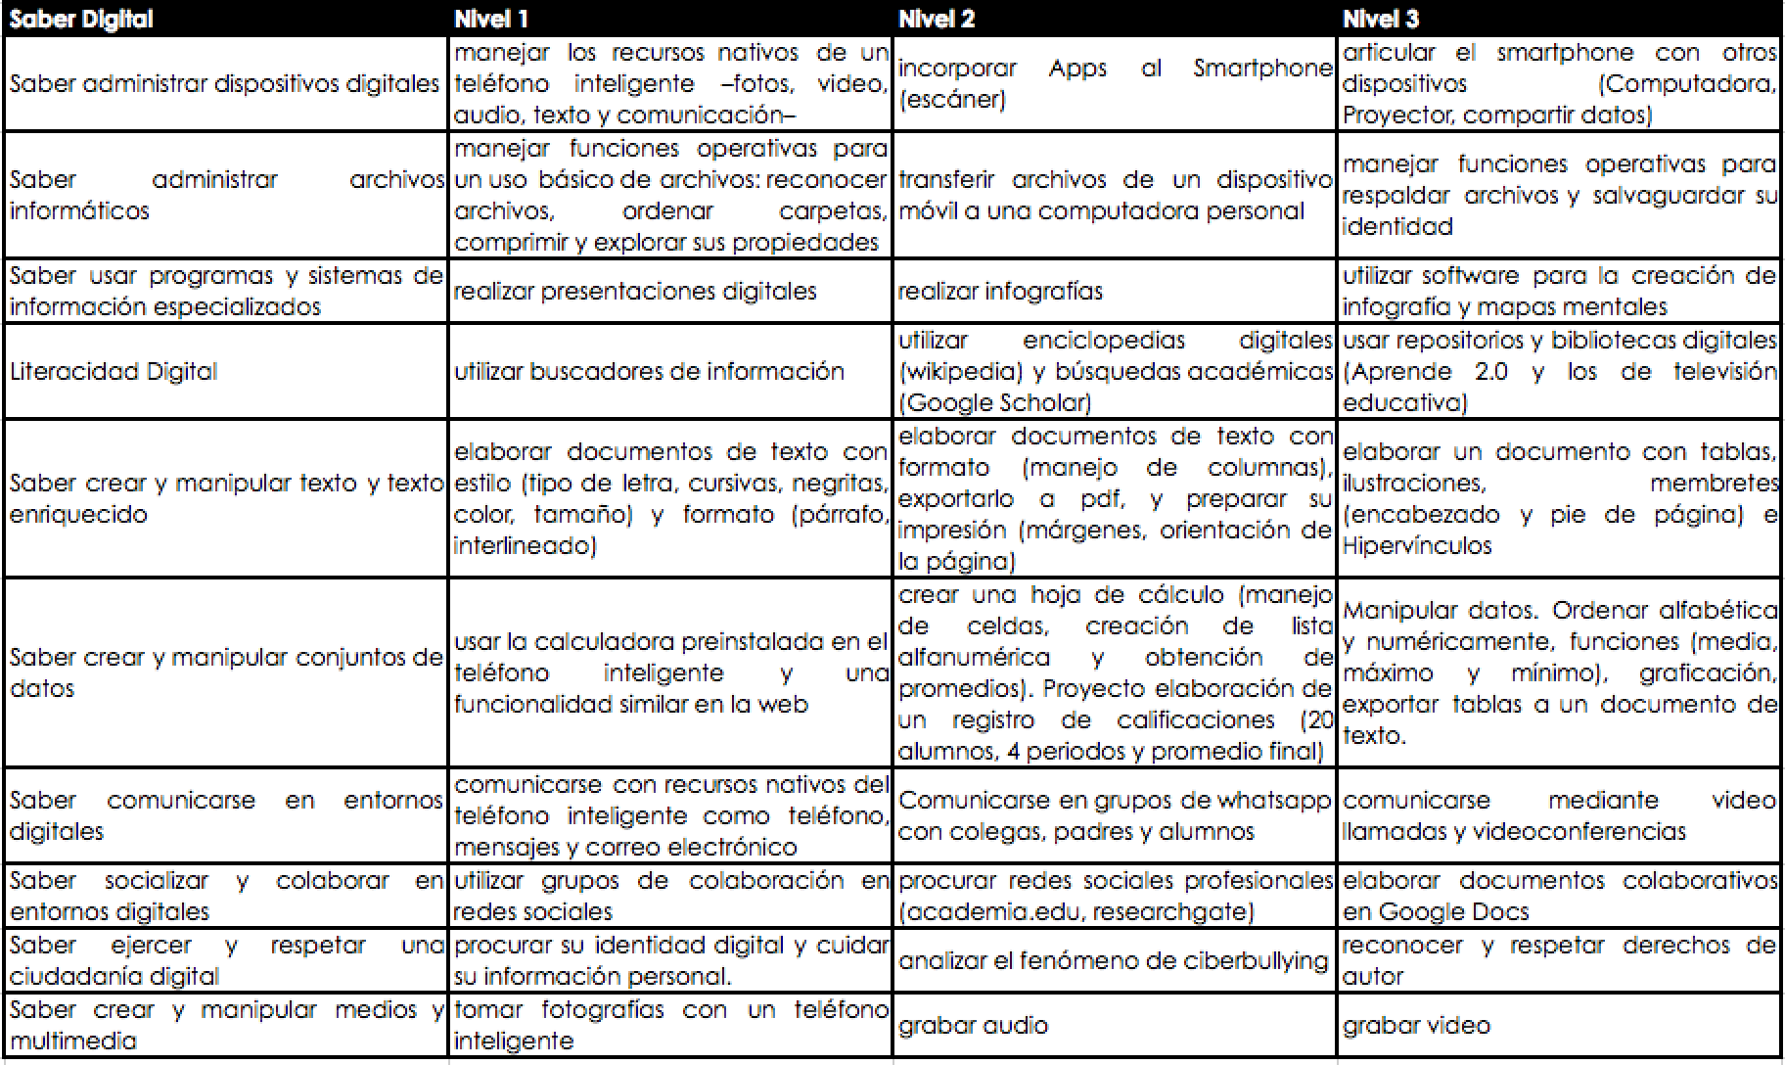
// Definción del Curriculum
Tabla de Contenidos
MOOC: https://www.uv.mx/blogs/brechadigital/saberesdigitales/mooc1/

Slide 7
// Definción del Curriculum
Programa de habilitación tecnológica de docentes
10 saberes digitales
3 niveles relativos de profundidad
140 horas de trabajo
Cotas máximas a la medida de los docentes de educación básica
Saber Digital
Nivel 1
Nivel 2
Nivel 3

Slide 8
// Definción del Curriculum
Texto y texto enriquecido
Comunicación
Colaboración y socialización
Ciudadanía digital
Literacidad digital
Archivos
Multimedia
Software especializado
Dispositivos
Conjunto de datos
https://www.uv.mx/personal/albramirez/files/2015/06/Saberes-Digitales-SEV-libro-final.pdf

Slide 9
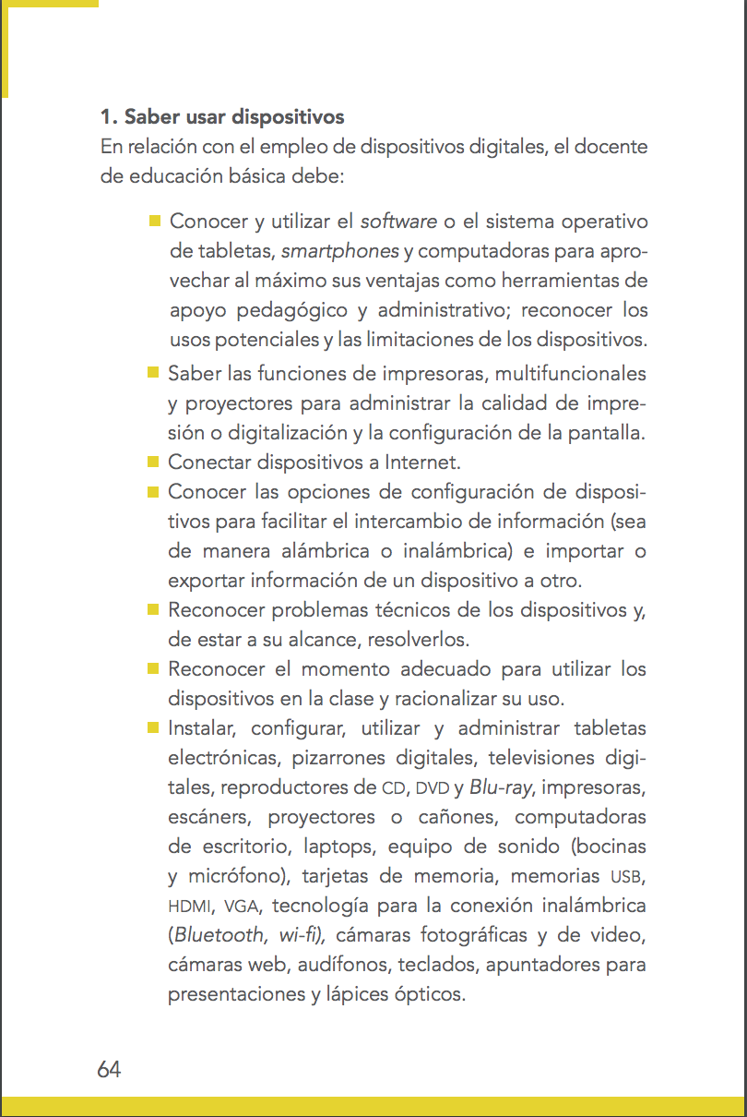
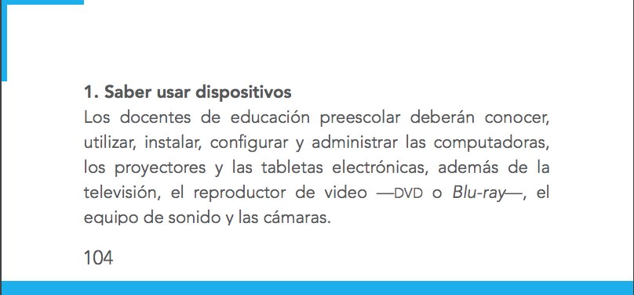
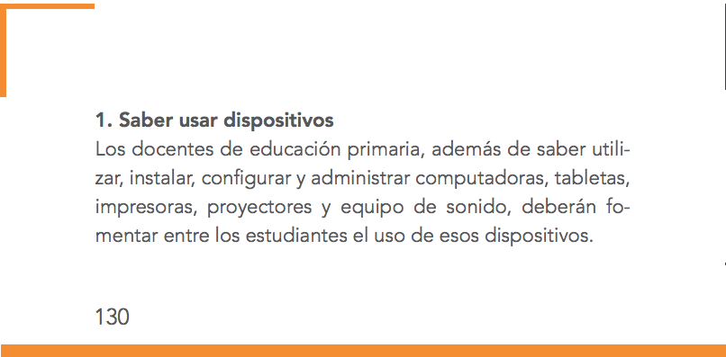
// Definción del Curriculum: Personalización de los temas
Preescolar
Primaria
Secundaria

Slide 10
// Ejercicio 2
¿Qué opciones pueden ofrecer las instituciones educativas para capacitar a sus docentes en temas de saberes digitales?

Slide 11
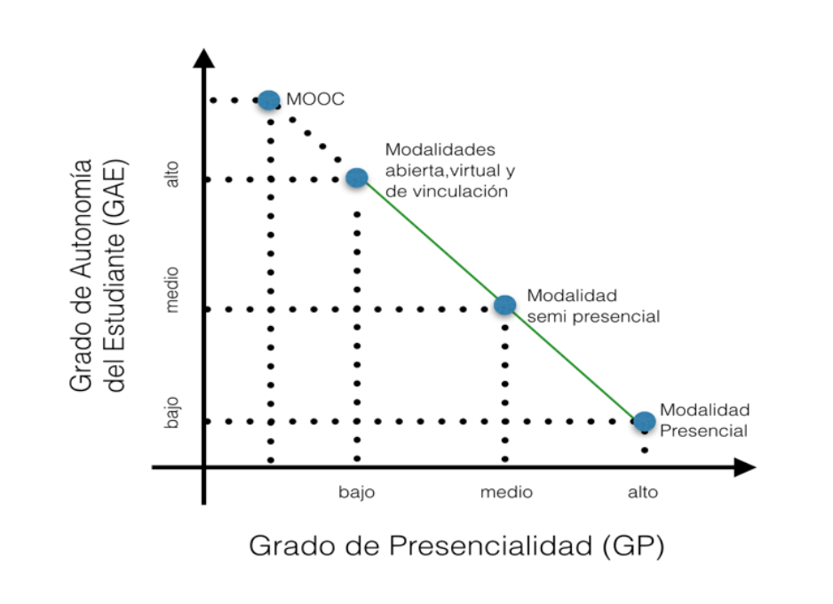
// Multimodalidad
Más allá de ver a la multimodalidad como la combinación de modalidades educativas, entendámosla como la incorporación de las Tecnologías de la Información y de la Comunicación en la educación a partir del grado de autonomía de los estudiantes y su grado de presencialidad.
Multimodalidad en Educación Superior. https://www.uv.mx/personal/albramirez/files/2014/02/multimodalidad_hdt2.pdf
Notes:
Un estudiante con un GA alto podrá funcionar bien en una modalidad de GP bajo
Un estudiante con un GA bajo se desempeñará mejor en una modalidad de GP alto

Slide 12
// Opciones educativas
Cursos Presenciales
Cursos mixtos
Diplomados en Línea
MOOC
Píldoras Educativas

Slide 13
// Opciones educativas
Año | Institución | Acciones
2016 | UV | Literacidad Digital de los estudiantes universitarios. Asignatura presencial
2017 | SINED | Saberes Digitales para profesores universitarios Diplomado en línea
2018 | ANUIES | Saberes Digitales para docentes de educación básica Diplomado en línea
2018 | México X | Saberes Digitales para docentes Curso Masivo, Abierto y en Línea (MOOC)
2018 | UV | Articulación de las TIC con el perfil de egreso de los programas educativos Taller presencial

Slide 14
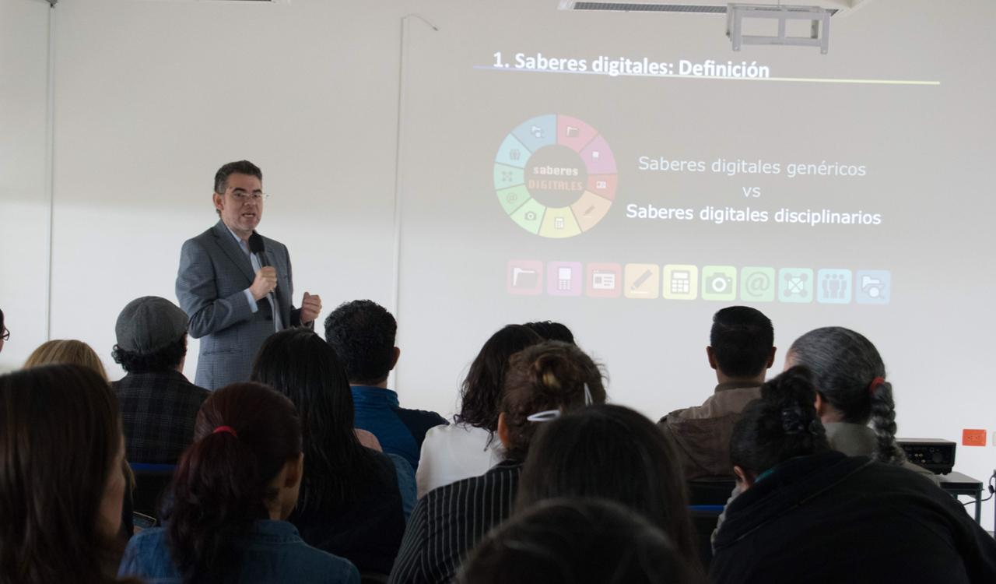
// Curso Presencial Formal

Slide 15
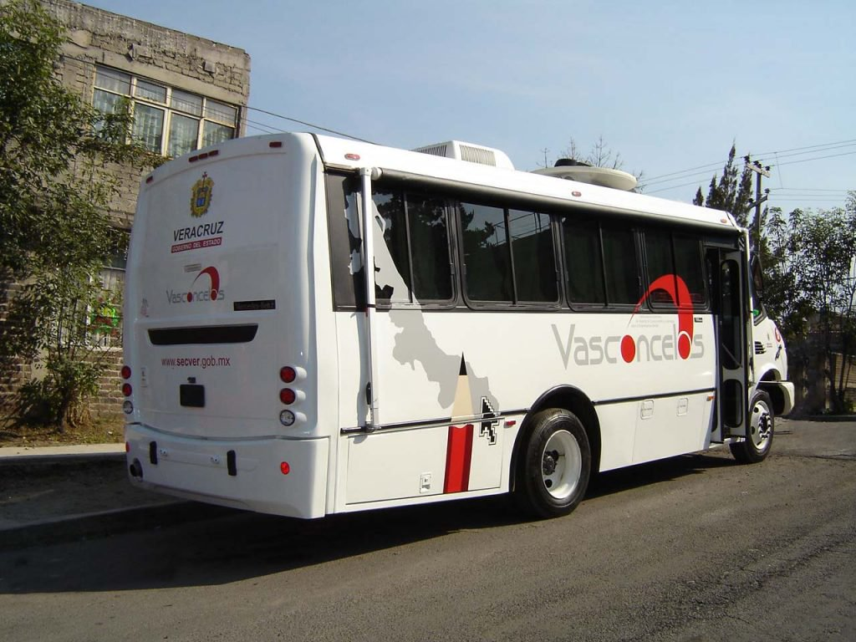
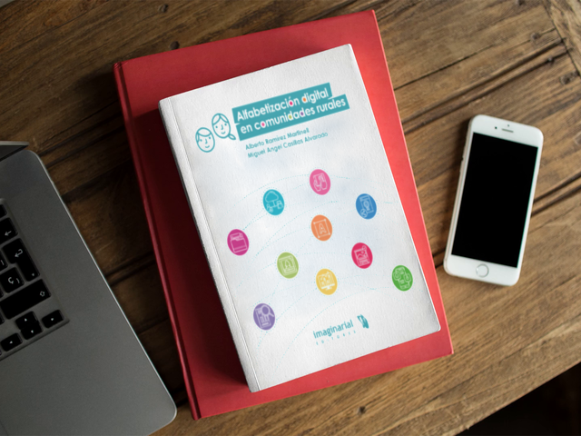
// Manual para un curso presencial informal
https://www.uv.mx/blogs/brechadigital/saberesdigitales/adcr/

Slide 16
// Curso Mixto
https://youtu.be/47IrvTWk1FI

Slide 17
// Diplomado en línea
https://youtu.be/JkfAuXzxxEQ

Slide 18
// MOOC
https://youtu.be/EbJVO7vVXBs

Slide 20
// Ejercicio 3
¿Cómo sería un MOOC de habilitación tecnológica de Profesores?

Slide 21
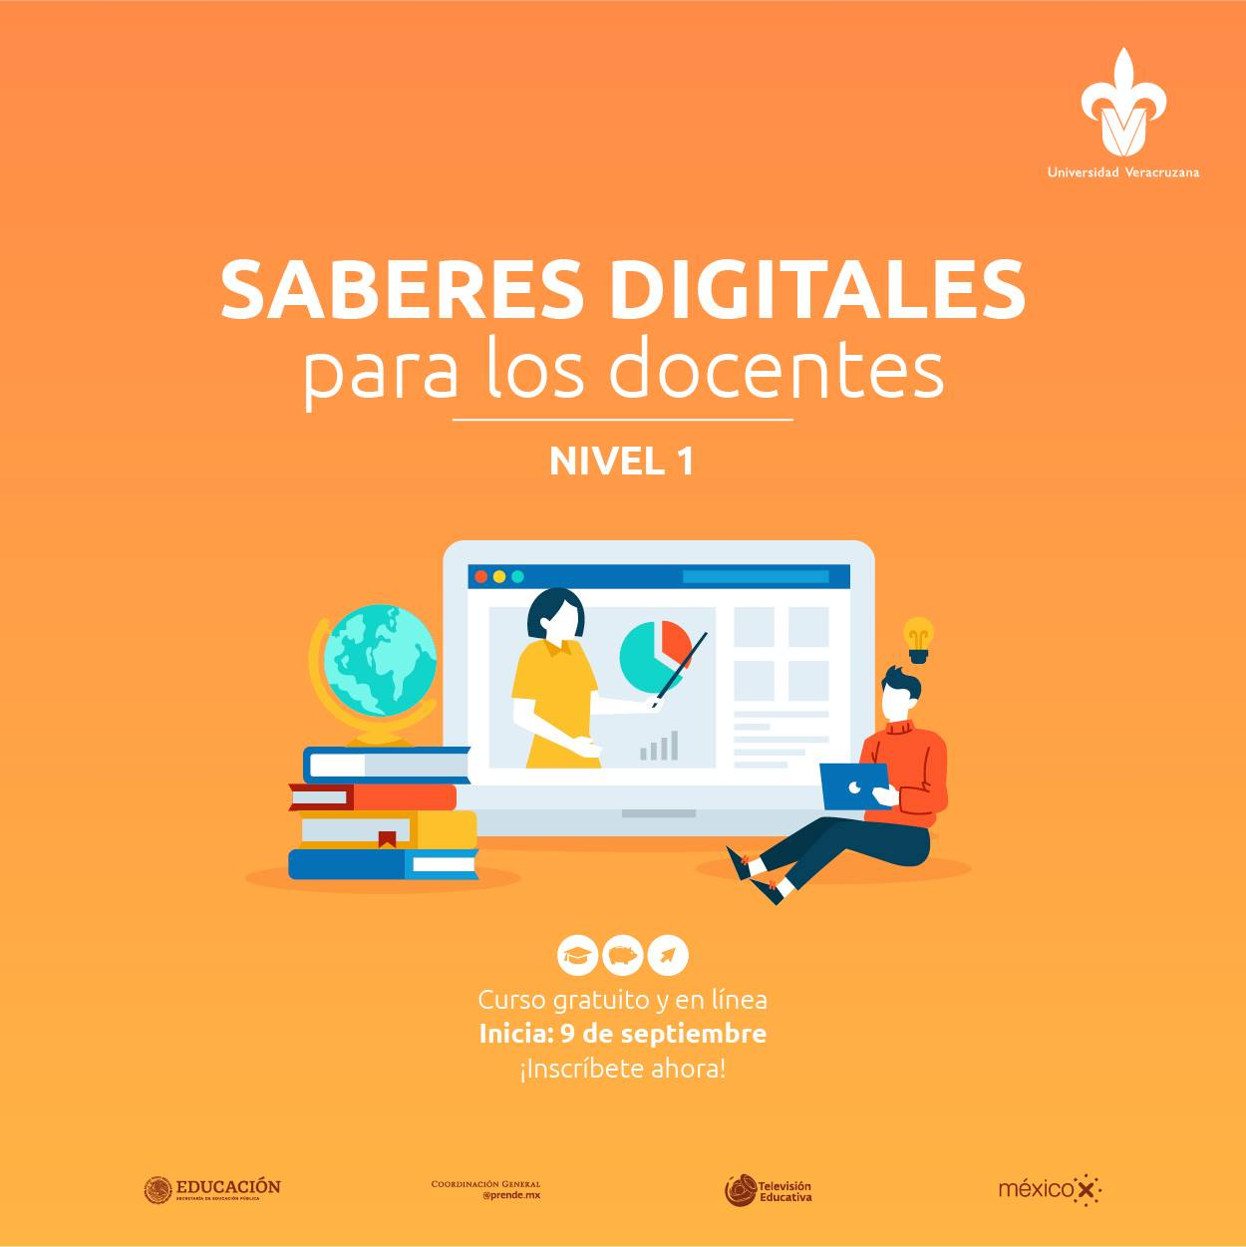
// MOOC en México X
http://www.mexicox.gob.mx/

Slide 22
// Estructura del MOOC
Estructura en tres actos:
Presentación
Desarrollo
Ejercicios

Slide 23
// Ejercicio 4
¿Qué incluiría en la parte de presentación?
Tema | Didáctica | Medios

Slide 24
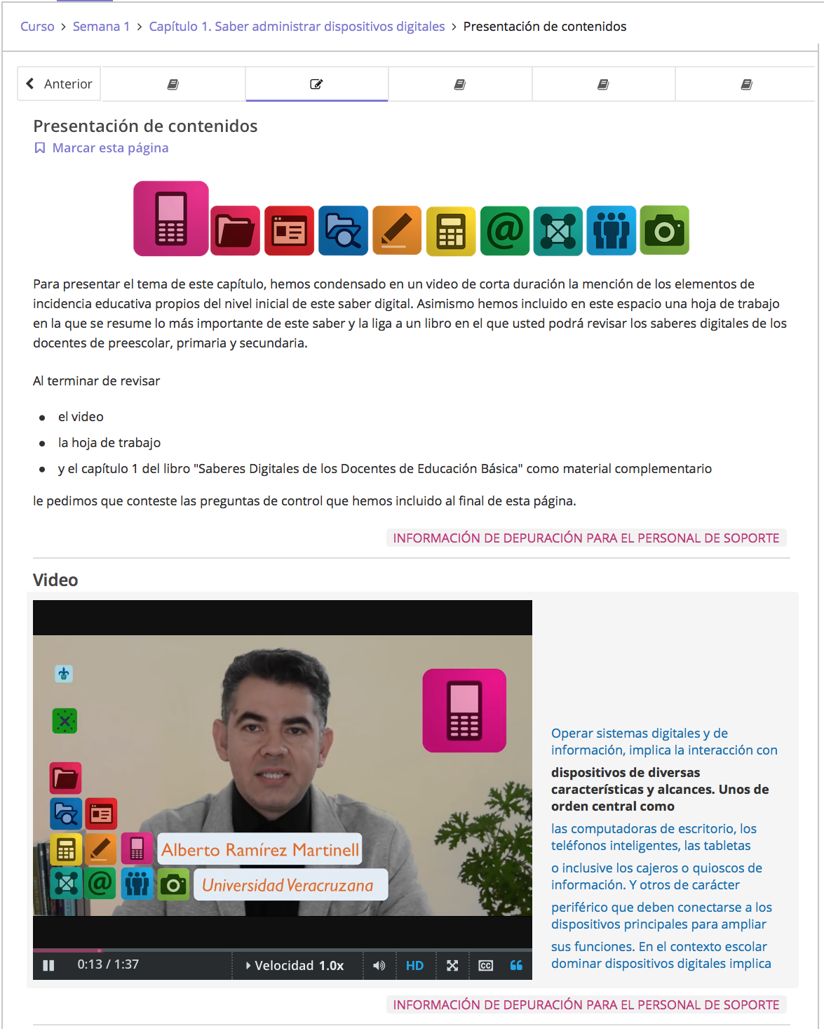
// Estructura del MOOC: Presentación

Slide 25
// Ejercicio 5
¿Qué incluiría en la parte de desarrollo?
Tema | Didáctica | Medios

Slide 26
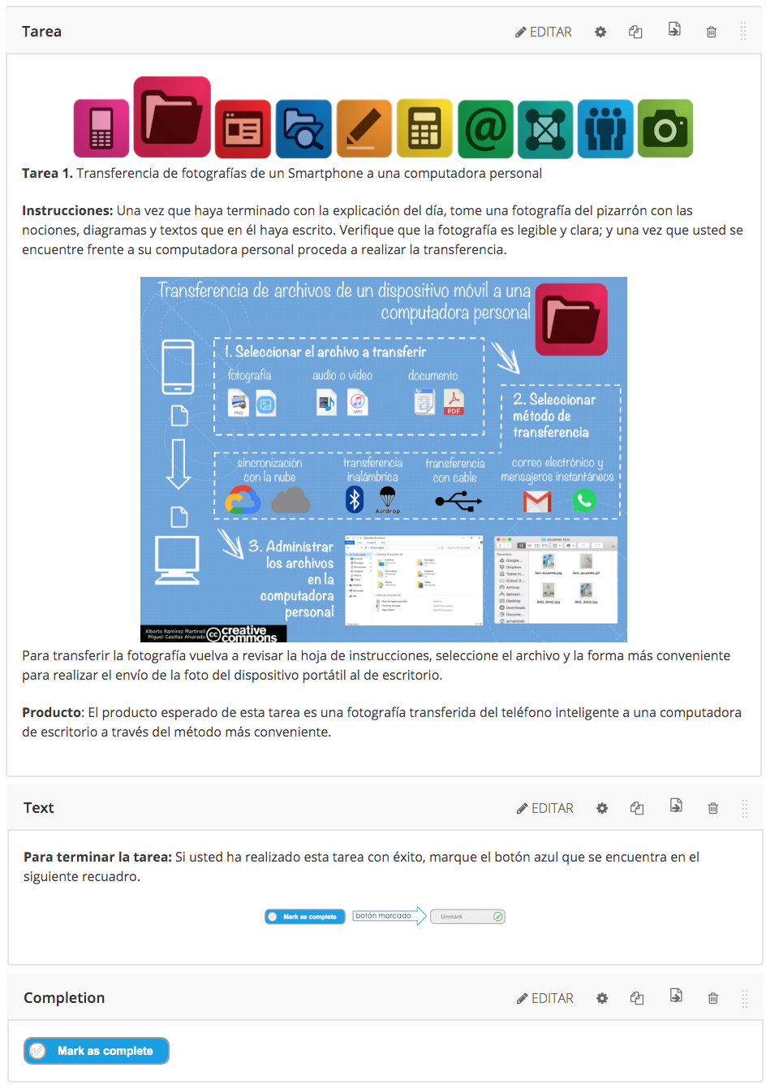
// Estructura del MOOC: Desarrollo

Slide 27
// Ejercicio 6
¿Qué incluiría en la parte cierre?
Tema | Didáctica | Medios

Slide 28
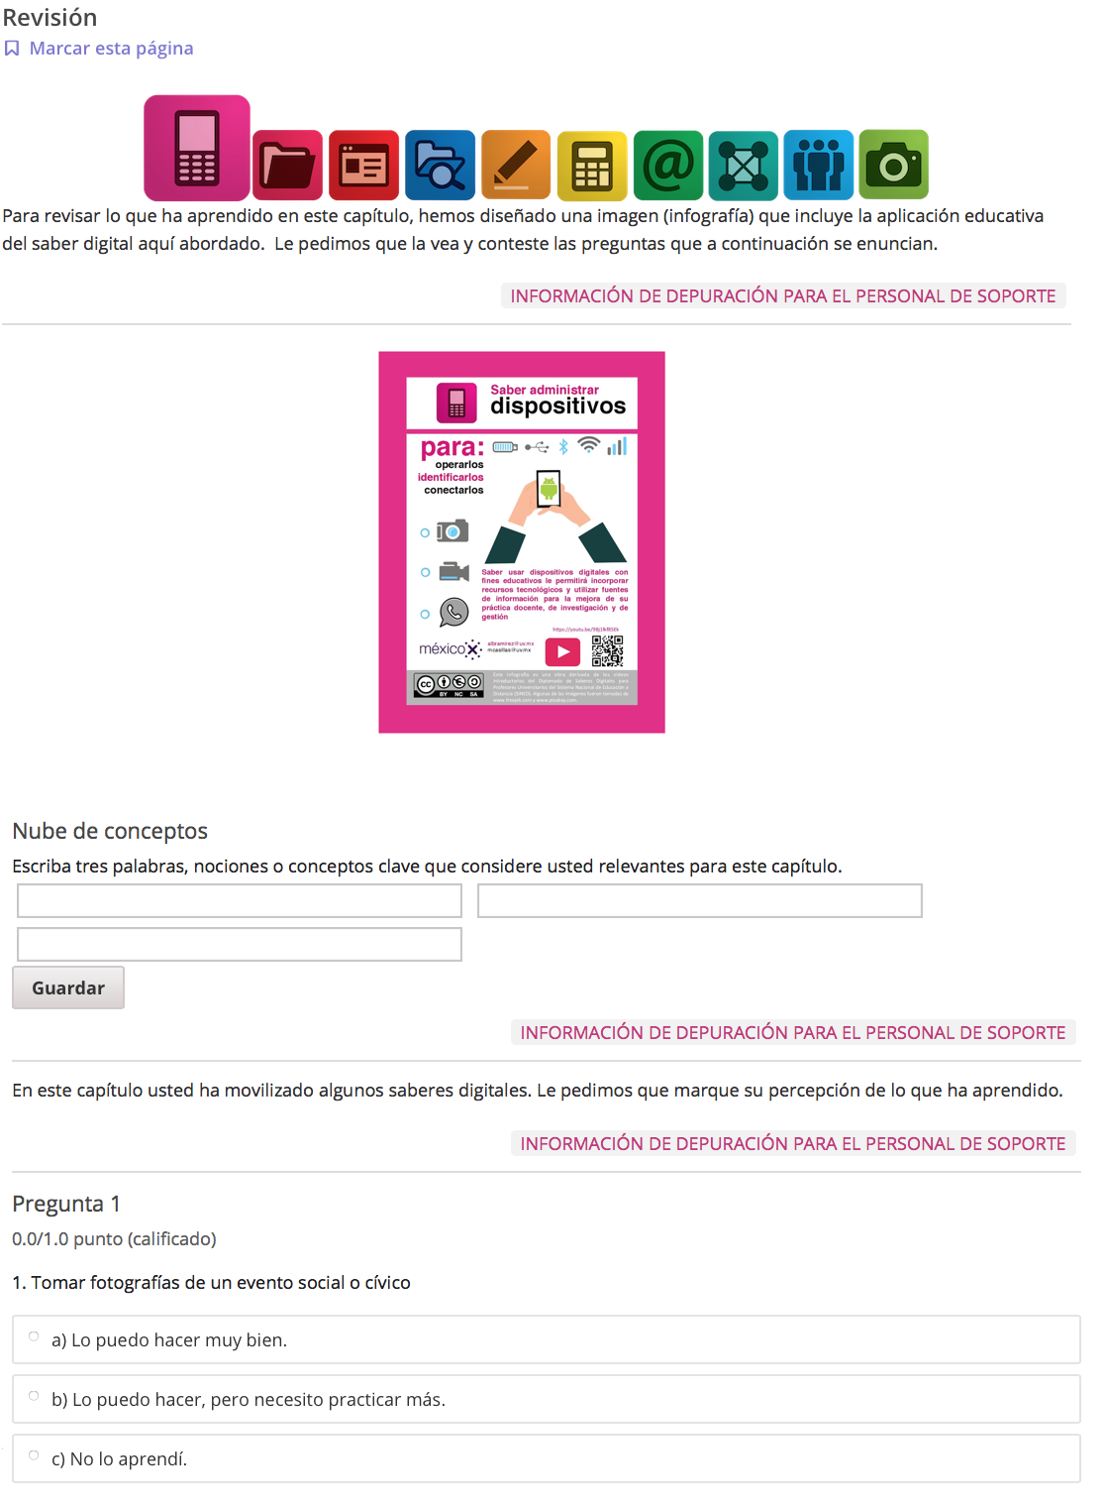
// Estructura del MOOC: Cierre

Slide 29
MOOC
https://www.uv.mx/blogs/brechadigital/saberesdigitales/mooc1/

Slide 30
// Ligas a recursos y videos de SD
Recursos
Blog Brecha Digital UV | liga
Hojas de trabajo | liga
Artículos y libros | liga
Reportes (2015) | liga
Plan de estudios Literacidad Digital | liga
Diseño del MOOC (2018) | liga
Alfabetización de Comunidades Rurales (2018) | liga
Cursos
Diplomado ANUIES | liga
Diplomado SINED | liga
MOOC México X | liga
Lista de Reproducción de video
https://www.youtube.com/playlist?list=PLMoMwkqPkBw3WYnedTb3Bq3U8rgDZdDPr

Slide 31
// Referencias
Ramírez, A. y Maldonado, A. G. (2015). Multimodalidad en Educación Superior. En A. Ramírez Martinell y M. A. Casillas. Háblame de TIC volumen 2: Internet en Educación Superior. Argentina: Brujas – Social TIC
Ramírez, A., y Casillas, M. A. (Coords.) (2017). Saberes digitales de los docentes de educación básica. Una propuesta para la discusión desde Veracruz. Veracruz: Secretaría de Educación de Veracruz.
Ramírez, A., Casillas, M.A. y Aguirre, I.G. (2018). Habilitación tecnológica de profesores universitarios y docentes de educación básica. Apertura, 10 (2) p-129-139
Ramírez, A., y Casillas, M. (2018). Diseño de un MOOC de habilitación tecnológica de docentes. En R. Mercado (Coord.). Háblame de TIC Volumen 6: Cursos masivos abiertos y en línea (MOOCs): El caso de México. Argentina: Brujas – Social TIC.
Ramírez, A. y Casillas, M. A. (2018). Alfabetización digital en comunidades rurales. Xalapa, Veracruz, México: Imaginaria Editores
Ramírez, A. y Casillas, M. A. (2018). MOOC: Saberes Digitales para Docentes. México: Lulu.
https://www.uv.mx/personal/albramirez/publicaciones/

Slide 32
Habilitación Tecnológica de Docentes
Alberto Ramírez Martinell
albramirez@uv.mx | @armartinell
Universidad Veracruzana, México

